Slide 1
Pronósticos del precio de criptomonedas usando el modelo híbrido ARIMA-LSTM
Alan Antonio Macías López
Alfonso Gómez Espinosa
Benjamín Valdés Aguirre

Slide 2
Agenda
Propuesta
Implementación
Datos
ARIMA
LSTM
ARIMA-LSTM
Visualización de pronósticos
Evaluación de resultados

Slide 3
Propuesta
ARIMA-LSTM no se ha utilizado para hacer pronósticos de Criptomonedas.
Implementar los modelos:
ARIMA
LSTM
ARIMA-LSTM
Pronosticar los valores de Bitcoin y Litecoin.
Objetivo de Investigación:
Determinar si los pronósticos del precio de criptomonedas hechos por el modelo híbrido ARIMA-LSTM son más precisos que los pronósticos de cada modelo por separado.

Slide 4
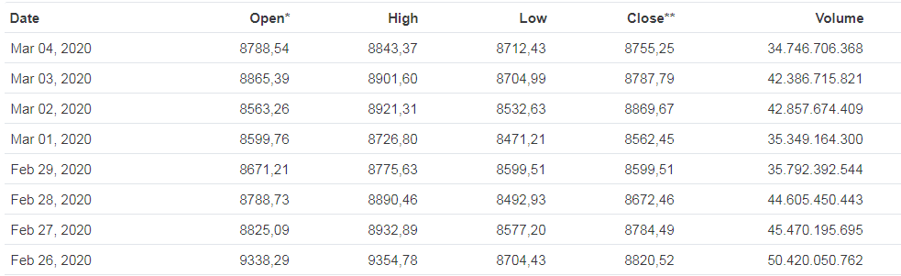
Datos (Obtención y Preprocesamiento)
https://coinmarketcap.com
Bitcoin y Litecoin (A partir del 2017)
Se desecharon todas las columnas excepto la fecha y el precio de cierre

Slide 5
ARIMA
No se requirió de ningún preprocesamiento adicional de los datos.
Uso de la función auto_arima para encontrar los parámetros más óptimos.
Pasos:
1. Pronosticar el precio de cierre para la fecha correspondiente
2. Agregar el precio real a los precios usados para el entrenamiento.
3. Reentrenar el modelo

Slide 6
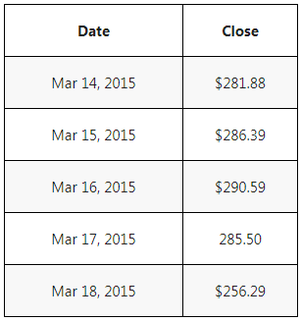
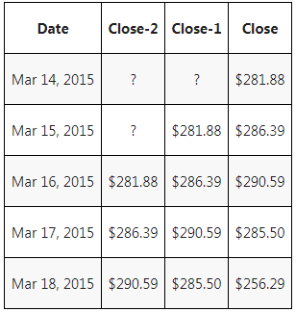
LSTM
Se requirió preprocesamiento adicional
Normalización
Ventana Deslizante

Slide 7
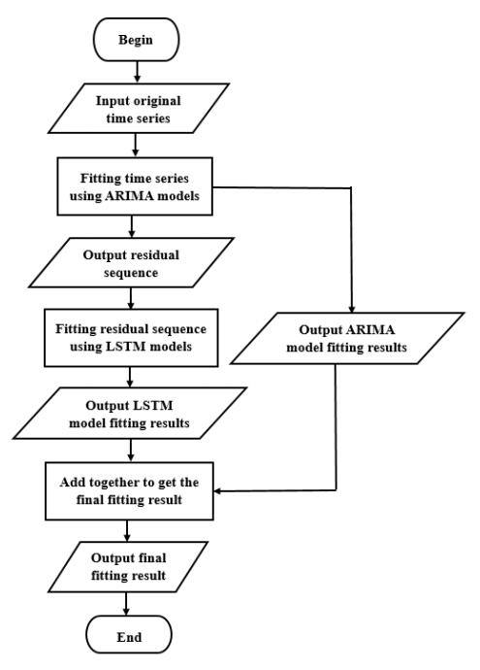
ARIMA-LSTM
1. Entrenar modelo ARIMA
2. Obtener secuencia residual
3. Entrenar LSTM (residuos)
4. Pronóstico de ARIMA
5. Pronóstico de LSTM
6. Suma de pronósticos para obtener el pronóstico final

Slide 8
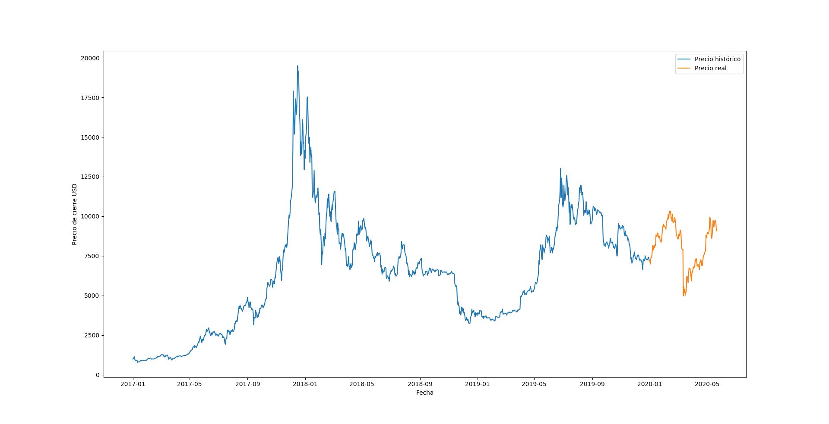
Visualización de pronósticos

Slide 9
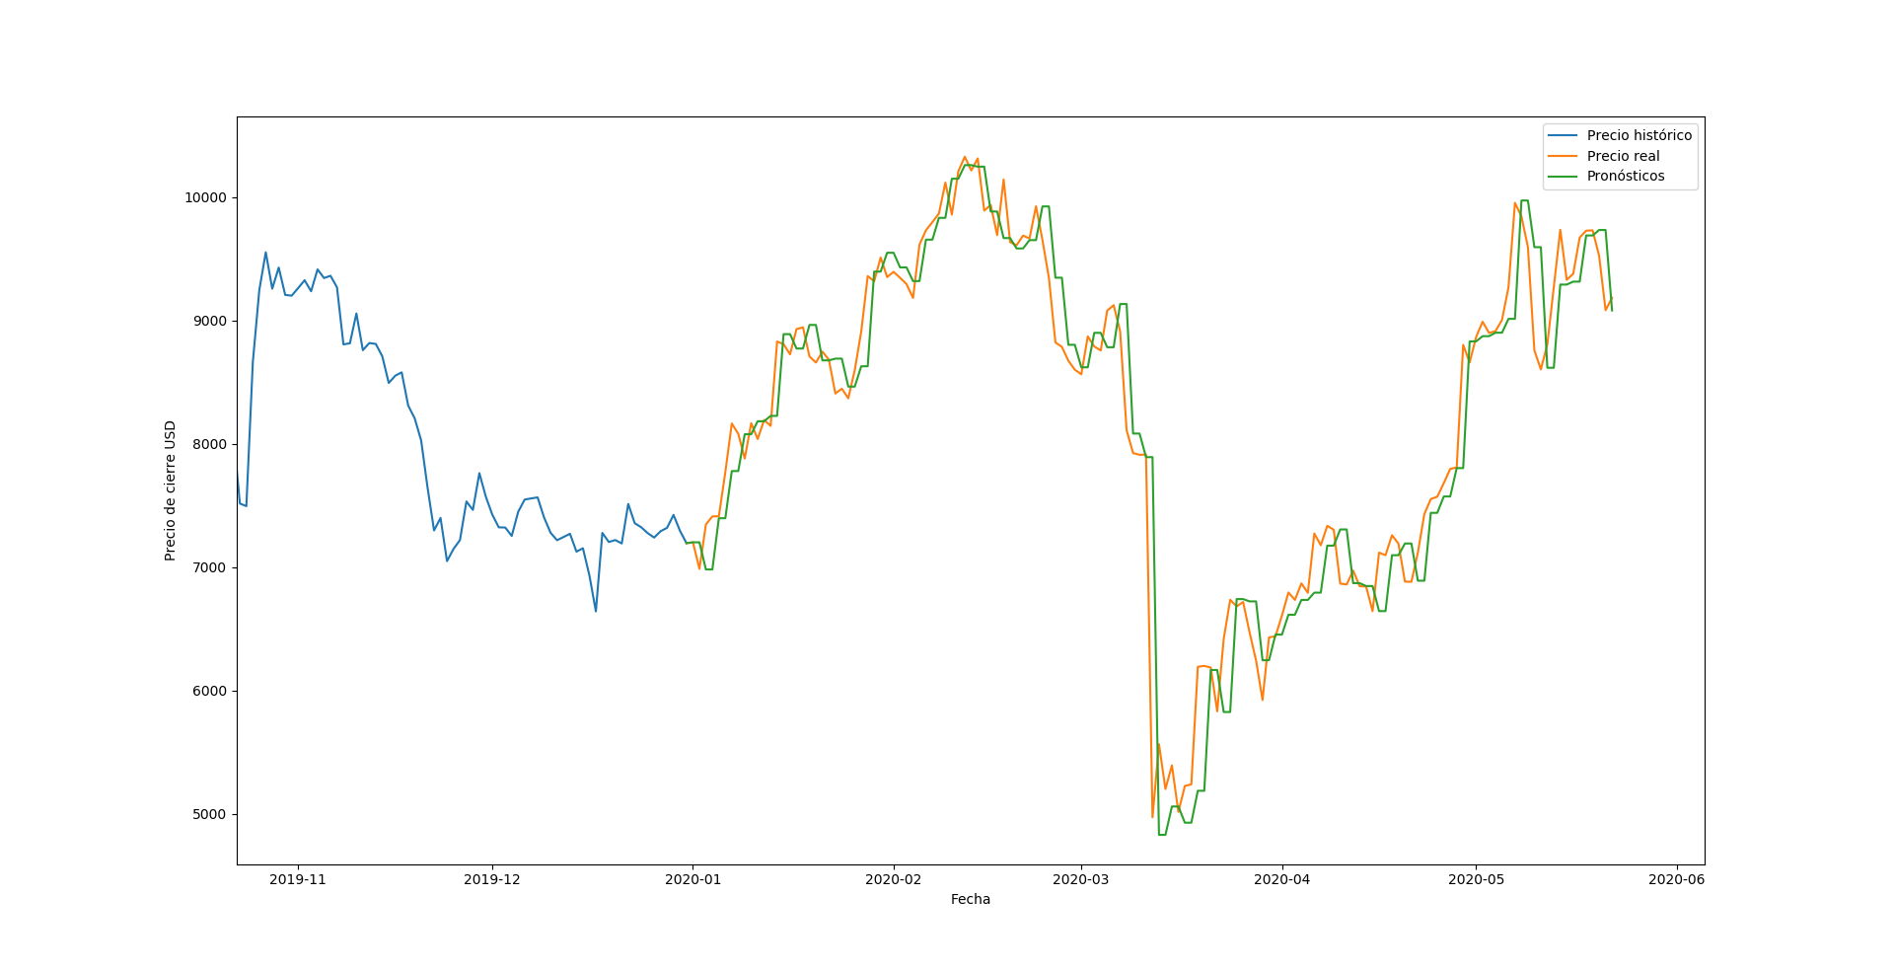
ARIMA

Slide 10
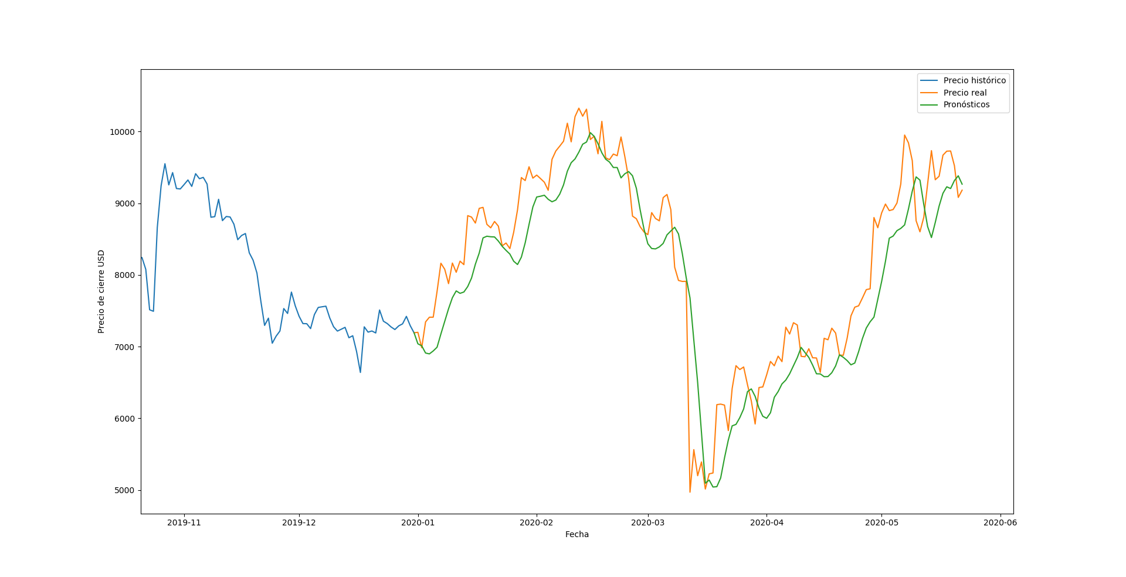
LSTM

Slide 11
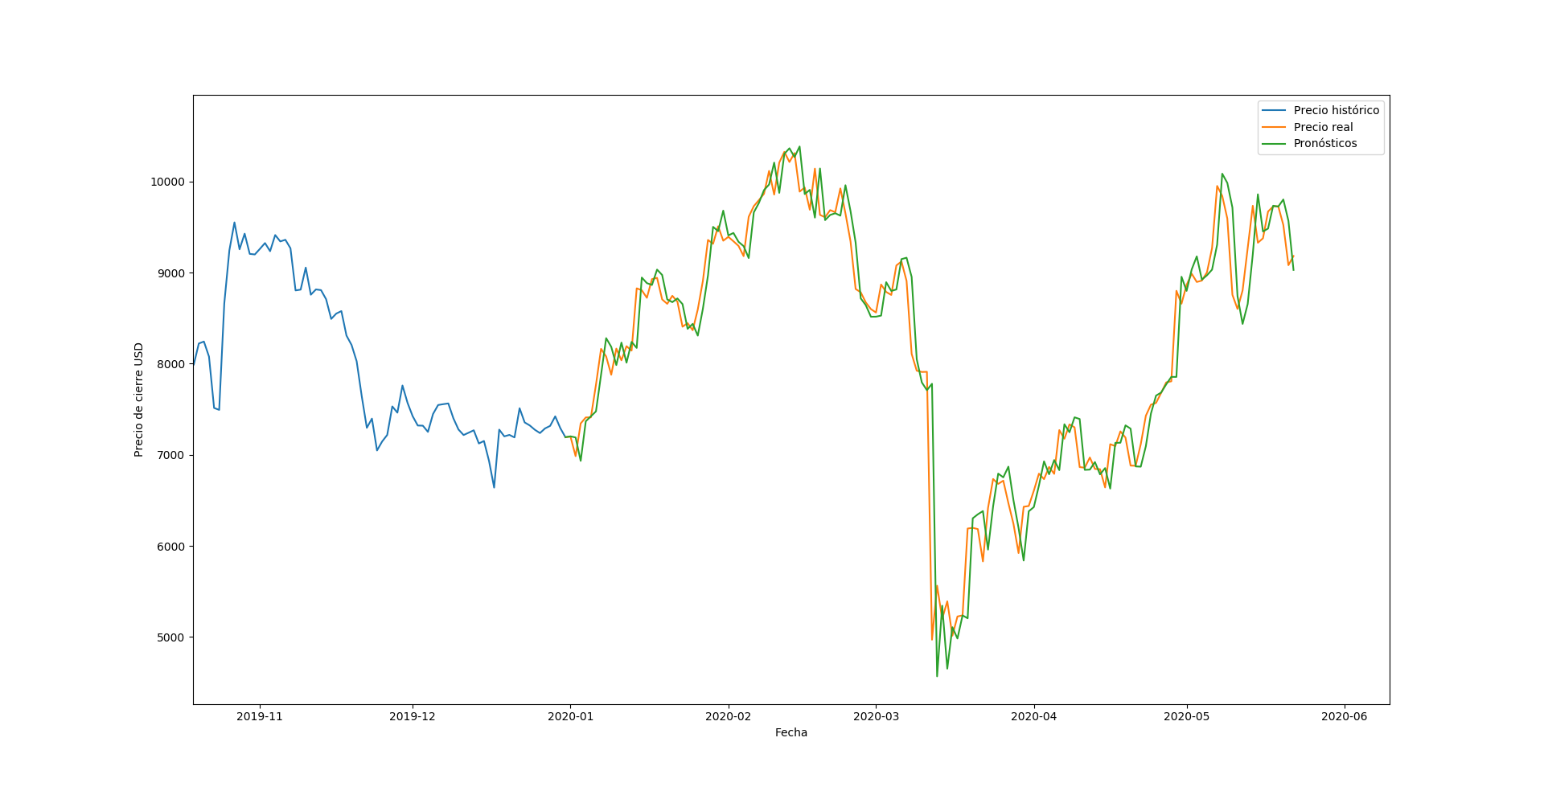
ARIMA-LSTM

Slide 12

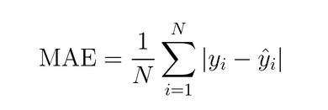
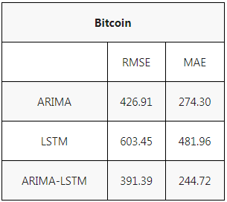
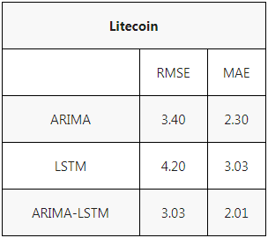
Evaluación de resultados

Slide 13
Conclusión
Con base en:
Reducción de RMSE en un 9.6%
Reducción de MAE en un 11.69%
Se concluye que el objetivo de investigación se cumplió ya que el modelo ARIMA-LSTM logró reducir los errores, lo que significa que sus pronósticos se aproximan mejor a los precios reales.
Posibles trabajos futuros:
Plan de inversión basado en el modelo
Implementación de un modelo que implique el uso de datos tanto cuantitativos (series de tiempo) como cualitativos (análisis de sentimiento)

Slide 14
Bibliografía
[1] M. Rahouti, K. Xiong and N. Ghani, ”Bitcoin Concepts, Threats, and Machine-Learning Security Solutions,¨ın IEEE Access, vol. 6, pp. 67189-67205, 2018.
[2] Asante, S. Are Bitcoins price predictable? Evidence from machine learning techniques using technical indicators. 2019. pp. 2.
[3] Beck et al. Sensing Social Media Signals for Cryptocurrency News . 2019. pp. 1-2.
[4] Bovaird, C. (2020). Bitcoin Lost Roughly 50 % Of Its Value In A Day. Mayo 4, 2020, de Forbes Sitio web: https://www.forbes.com/sites/cbovaird/2020/03/12/ bitcoin-lost-roughly-50-of-its-value-in-a-day
[5] Adhikari, R; Agrawal R. An Introductory Study on Time Series Modeling and Forecasting. pp. 12-13.
[6] John H. Cochrane, “Time Series for Macroeconomics and Finance”, Graduate School of Business, University of Chicago, spring 1997.
[7] G.P. Zhang, “A neural network ensemble method with jittered training data for time series forecasting”, Information Sciences 177 (2007), pp: 5329–5346.
[8] G.P. Zhang, “Time series forecasting using a hybrid ARIMA and neural network model”, Neurocomputing 50 (2003), pp: 159–175.
[9] Wang, Z., & Lou, Y. (2019). Hydrological time series forecast model based on wavelet de-noising and ARIMA-LSTM. 2019 IEEE 3rd Information Technology, Networking, Electronic and Automation Control Conference (ITNEC).
[10] Yenidogan, I., Cayir, A., Kozan, O., Dag, T., & Arslan, C. (2018). Bitcoin Forecasting Using ARIMA and PROPHET. 2018 3rd International Conference on Computer Science and Engineering (UBMK).

Slide 15
Bibliografía
[11] Anupriya, & Garg, S. (2018). Autoregressive Integrated Moving Average Model based Prediction of Bitcoin Close Price. 2018 International Conference on Smart Systems and Inventive Technology (ICSSIT)
[12] Wu, C.-H., Lu, C.-C., Ma, Y.-F., & Lu, R.-S. (2018). A New Forecasting Framework for Bitcoin Price with LSTM. 2018 IEEE International Conference on Data Mining Workshops (ICDMW).
[13] S. Tandon, S. Tripathi, P. Saraswat and C. Dabas, ”Bitcoin Price Forecasting using LSTM and 10-Fold Cross validation,”2019 International Conference on Signal Processing and Communication (ICSC), NOIDA, India, 2019, pp. 323-328.
[14] Liu, J., Tan, X., & Wang, Y. (2019). CSSAP: Software Aging Prediction for Cloud Services Based on ARIMA-LSTM Hybrid Model. 2019 IEEE International Conference on Web Services (ICWS).
[15] Kaplan, M. (2018). Bitcoin crash: This man lost his savings when cryptocurrencies plunged. Mayo 16, 2020, de CNN Sitio web: https://money.cnn.com/2018/09/11/investing/bitcoincrash-victim/index.html
[16] https://coinmarketcap.com/currencies/bitcoin/historical-data/
[17] https://coinmarketcap.com/currencies/litecoin/historical-data/
[18] Nielsen, M. A. (2018). Neural Networks and Deep Learning [misc]. Determination Press
[19] Brownlee, J. (2017). Introduction to Time Series Forecasting with Python: How to Prepare Data and Develop Models to Predict the Future. Machine Learning Mastery.

